Slide 1





蒸汽创客·Steamleader
信息学奥林匹克竞赛C++教程
Feb,2022 ver 0.1

Slide 2
蒸汽创客·Steamleader
第二十课
break和continue

Slide 3
学习目标
掌握break和continue的用法
利用break和continue解答相应题目
质数(素数)相关问题

Slide 4
蒸汽创客·Steamleader
知识要点

Slide 5
break关键字
功能：
1.用在switch语句中使流程跳出switch结构，继续执行switch语句后面的语句。
2.用在循环体内，迫使当前所在循环立即终止(跳出当前循环体)，继续执行循环体的下一条语句。
说明：
循环退出原因：1.条件不满足 2.break终止 3.retrun退出
break语句不能用于循环语句和switch语句之外的任何其他语句中。

Slide 6
例题1：符合条件的最小x
题目描述：
正整数x除以3余1，除以5余2，除以7余3。问符合条件的最小x。
输入格式:
无
输出格式:
一行，一个整数x
输入样例：
无
输出样例：
52

Slide 7
题目分析
初始化循环变量i=1
无条件
伪代码：
for(从最小的1一直向上列举)
如果x除以3余1并且
x除以5余2并且
x除以7余3
则找到满足条件的数，输出结果
停止查找
是
i++
i%3==1&&
i%5==2&&
i%7==3
输出i的值
break跳出循环
结束

Slide 8
参考代码
#include <bits/stdc++.h>
using namespace std;
int main()
{
for(int i=1;;i++){
if(i%3==1&&i%5==2&&i%7==3){
cout<<i;
break;
}
}
return 0;
}

Slide 9
例题2：程序阅读答出运行结果
#include <bits/stdc++.h>
using namespace std;
int main()
{
int i;
for(i=10;i>0;i--)
{
if(i==5)
{
break;
}
cout<<i<<endl;
}
return 0;
}
#include <bits/stdc++.h>
using namespace std;
int main()
{
int i;
for(i=10;i>0;i--)
{
cout<<1<<endl;
break;
cout<<i<<endl;
}
return 0;
}

Slide 10
continue语句
功能：
结束本次循环(跳过循环体中尚未执行的语句)，接着进行是否执行下一次循环的判定。
continue和break的区别：
continue只结束本次循环，而非终止整个循环。
break则是结束所在循环，不再进行条件判断。

Slide 11
例题：不被3整除的数
题目描述：
输出100～200之间所有不能被3整除的数。
输入格式:
无
输出格式:
无
输入样例：
无
输出样例：
100 101 103 104 106 107 109 110 112 113 115 116 118 119 121 122 124 125 127 128 130 131 133 134 136
137 139 140 142 143 145 146 148 149 151 152 154 155 157 158 160 161 163 164 166 167 169 170 172 173
175 176 178 179 181 182 184 185 187 188 190 191 193 194 196 197 199 200

Slide 12
题目分析
初始化循环变量i=100
伪代码：
for(从100到200循环)
如果i能够被3整除，跳过，继续取下一个数，不再向下执行
输出不能被3整除的数
i<=200
否
退出循环
是
i%3==0
否
是
continue
输出i的值
i++
继续循环
结束

Slide 13
参考代码
#include <bits/stdc++.h>
using namespace std;
int main()
{
for(int i=100;i<=200;i++){
if(i%3==0){
continue;
}
else {
cout<<i<<" ";
}
}
return 0;
}

Slide 14
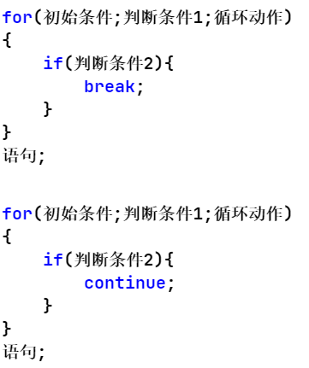
break vs continue

Slide 15
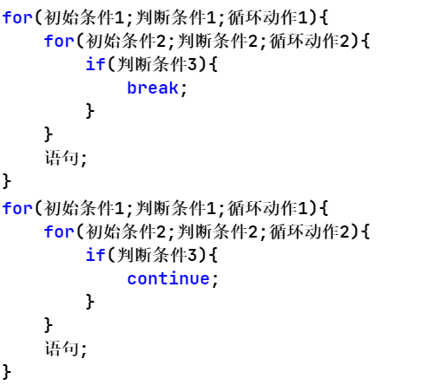
多重嵌套循环中的break vs continue

Slide 16
break vs continue
关键字 | 作用范围 | 作用功能
break | 距离关键字最近的循环语句 | 退出最近的整个循环
continue |  | 退出最近的单次循环，重新开始下次该循环

Slide 17
质数（素数）
质数（Prime number），又称素数，指在大于1的自然数中，除了1和该数自身外，无法被其他自然数整除的数（也可定义为只有1与该数本身两个正因数的数）。大于1的自然数若不是素数，则称之为合数（也称为合成数）。
素数被用在杂凑表与伪乱数产生器里，几个公开金钥加密算法，如RSA与迪菲－赫尔曼金钥交换，都是以大素数为其基础；
在汽车变速箱齿轮的设计上，相邻的两个大小齿轮齿数最好设计成素数，以增加两齿轮内两个相同的齿相遇啮合次数的最小公倍数，可增强耐用度减少故障；
在害虫的生物生长周期与杀虫剂使用之间的关系上，杀虫剂的素数次数的使用也得到了证明。实验表明，素数次数地使用杀虫剂是最合理的：都是使用在害虫繁殖的高潮期，而且害虫很难产生抗药性；
蝉会在地底下以幼虫的形态度过其一生中的大部分时间。周期蝉只会在7年、13年或17年后化蛹，然后从洞穴里出现、飞行、交配、产卵，并在至多数周后死亡。此演化策略的是因为若出现的周期为素数年，掠食者就很难演化成以周期蝉为主食的动物；
以素数形式无规律变化的导弹和鱼雷可以使敌人不易拦截；

Slide 18
蒸汽创客·Steamleader
课堂练习

Slide 19
求能被整除的最小整数
题目描述
输入3个整数m,n,a。其中m<=n。求m到n中（包括m，n）能被a整除的最小整数，若m到n中没有能被a整除的数则输出-1.
输入格式:
m n a (1<=m和n<=10的9次方且m<=n,1<=a<=100。
输出格式:
m~n之间(包括m和n)能被a整除的最小整数，若其间没有能被a整除的数则输出-1。
输入样例：
7 10 2
输出样例：
8
输入样例：
7 10 6
输出样例：
-1

Slide 20
参考代码
#include <bits/stdc++.h>
using namespace std;
int main()
{
int m,n,a,i;
cin>>m>>n>>a;
for(i=m;i<=n;i++)
{
if(i%a==0)
{
cout<<i<<endl;
break;
}
}
if(i>n)
cout<<-1<<endl;
return 0;
}

Slide 21
判断质数
题目描述：
质数指整数在一个大于1的自然数中，除了1和此整数自身外，没法被其他自然数整除的数。
输入一个正整数，判断其是否为质数。如果是，则输出“prime”；否则，输出“not prime”。
输入格式:
无一行一个正整数 n，2≤n≤107
输出格式:
一行一个字符串。
输入样例：
8
输出样例：
not prime

Slide 22
题目分析
方法一：枚举可能是n的因数的数，统计有多少个因数。如果只有2个因数，那么这个数是质数，否则不是。
方法二：枚举2到n-1之间的自然数，如果存在n的因数，那么这个数肯定不是质数，如果不存在n的因数，那么这个数是质数。

Slide 23
题目分析
初始化循环变量i=2
否
i<=n-1
退出循环
是
n%i==0
伪代码：
for(从2到n-1循环)
如果n能够被i整除，输出” not prime”，停止循环
循环结束，即没有被整除的数，输出” prime”
否
是
输出” not prime”
break
i++
i==n
继续循环
输出” prime”
结束

Slide 24
题目分析
i*i<=n
初始化循环变量i=2
否
i<=n-1
从2到n-1循环可以改进为
从2到sqrt(n)
x1*x8
x2*x7
x3*x6
x4*x5
如果非质数，必定是一个大于等于sqrt(n)和小于等于sqrt(n)的数的积
退出循环
是
n%i==0
否
是
输出” not prime”
break
i++
i==n
继续循环
输出” prime”
结束

Slide 25
参考代码
#include <bits/stdc++.h>
using namespace std;
int main(){
int n;
cin>>n;
int flag=0;
for(int i=2;i<=sqrt(n);i++){
if(n%i==0){
flag=1;
break;
}
}
if(flag==0)
cout<<"prime";
else
cout<<"not prime";
return 0;
}

Slide 26
质数的统计
题目描述：
输入两个正整数 m 和 n，输出 m 和 n 之间（含 m 和 n）的所有质数。
输入格式:
一行两个正整数 m 和 n，2≤m≤n≤104 。
输出格式:
输出区间内的所有质数。
输入样例：
5 20
输出样例：
5 7 11 13 17 19
思路：先用一层循环枚举m到n之间的所有整数，然后依次验证这些数是不是质数。

Slide 27
题目分析
定义变量m,n,获取输入数据
i<=n
否
退出循环
是
for(2到sqrt(i)循环)
判断i是否为质数
否
是
输出i的值
i++
继续循环
结束

Slide 28
参考代码
#include <bits/stdc++.h>
using namespace std;
int main(){
int m,n;
cin>>m>>n;
for(int x=m;x<=n;x++){ //判断x是否为质数
int flag=0;
for(int i=2;i<=sqrt(x);i++){
if(x%i==0){
flag=1;
break;
}
}
if(flag==0)
cout<<x<<" ";
}
return 0;
}

Slide 29
质因数分解
题目描述：
已知正整数 n 是两个不同的质数的乘积，试求出两者中较大的那个质数。
输入格式:
输入一个正整数 n。
输出格式:
输出一个正整数 p，即较大的那个质数。
输入样例：
21
输出样例：
7

Slide 30
参考代码
#include <bits/stdc++.h>
using namespace std;
int main(){
int n;
cin>>n;
for (int i=2; i<=n;i++){
if (n%i==0) {
cout<<n/i;
break;
}
}
return 0;
}

Slide 31
蒸汽创客·Steamleader
课堂总结

Slide 32
总结
break与continue的使用方法？
break与continue的异同？
如何判断一个整数是质数？

